Slide 2



Название команды
Создание системы управления электронной очередью к интерактивным стендам компании
ФакториХак
05.05.2025

Slide 3
Название команды
Создание системы управления электронной очередью к интерактивным стендам компании
ФакториХак
05.05.2025

Slide 4




Задача кейса
Разработка системы электронной очереди для игровых стендов Т-Банка для упорядочивания и визуализации очереди на мероприятиях
ФакториХак
05.05.2025

Slide 5
Задача кейса
Разработка системы электронной очереди для игровых стендов Т-Банка для упорядочивания и визуализации очереди на мероприятиях
ФакториХак
05.05.2025

Slide 6
Наше видение кейса
Бэкенд
Фронтенд
ФакториХак
05.05.2025

Slide 7
Наше видение кейса
Бэкенд
Фронтенд
Задача-минимум:
Информация в БД о том, кто и за кем стоит в каждой из очередей;
Возможность удаления записи через админа;
Возможность удаления записи пользователем;
Интервальные проверки БД
Задача-минимум:
Форма регистрации;
Страница стендов, на которые пользователь зарегистрирован; примерное время ожидания и количество человек в очереди до пользователя;
Пользователь может удалить регистрацию на ивент на этой же странице;
Уведомления о событиях очереди
ФакториХак
05.05.2025

Slide 8
Наше видение кейса
Бэкенд
Фронтенд
Задача-максимум:
Подключить вторую БД, для сбора
статистики;
Перемещение пользователей в очереди вперед на фиксированное количество позиций в случае, если очередь слишком
быстро продвинулась;
Проверка основной БД в случае,
если несколько пользователей в течение короткого временного промежутка
отменили регистрацию на стенд
Задача-максимум:
Форма регистрации с выбором времени,
на которое можно зарегистрироваться, или становлением на ближайшее доступное;
Возможность перенести слот по времени вперёд/назад;
Уведомление о перемещении человека
в очереди назад в случае ее
скоростного изменения;
Запрет на регистрацию пользователя на пересекающиеся временные слоты стендов
ФакториХак
05.05.2025

Slide 9

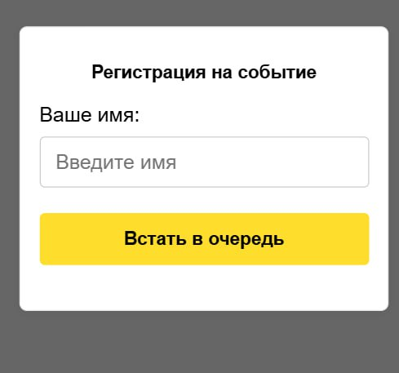
Так работает наш код
Фронтенд
Пользователь
Админ
Бэкенд
БД
ФакториХак
05.05.2025

Slide 10
Так работает наш код
Фронтенд
Пользователь
Админ
Бэкенд
БД
ФакториХак
05.05.2025

Slide 11




Выбранный стек
ФакториХак
05.05.2025

Slide 12
Выбранный стек
ФакториХак
05.05.2025

Slide 13

Демонстрация решения
ФакториХак
ФакториХак
05.05.2025
05.05.2025

Slide 14
Демонстрация решения
ФакториХак
ФакториХак
05.05.2025
05.05.2025

Slide 15
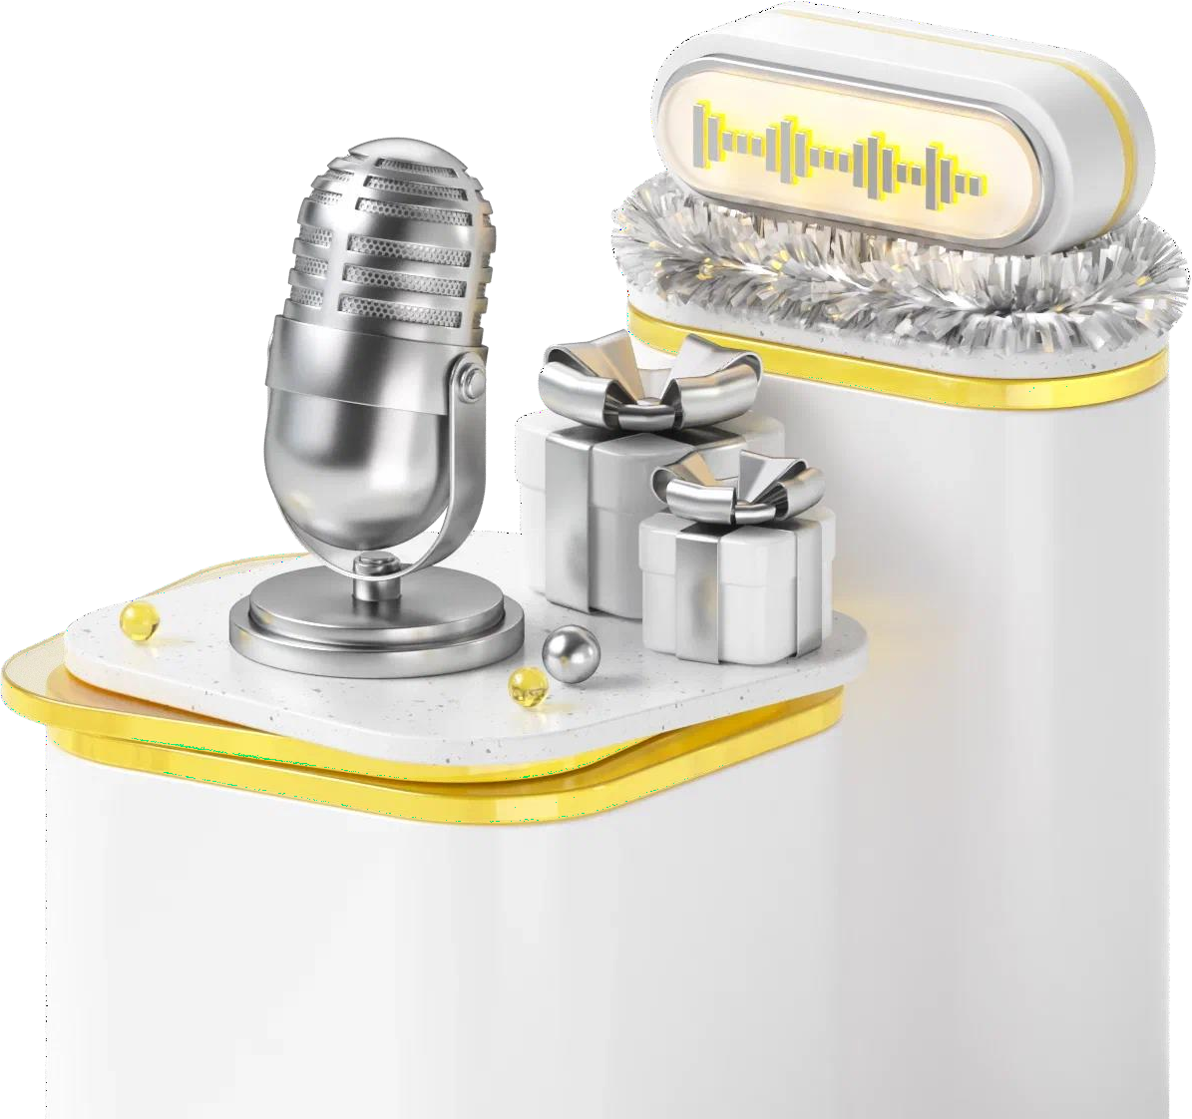
Наши комментарии
Создание системы управления электронной очередью к интерактивным стендам компании
ФакториХак
05.05.2025

Slide 16
Название команды
Создание системы управления электронной очередью к интерактивным стендам компании
ФакториХак
05.05.2025

